Slide 1
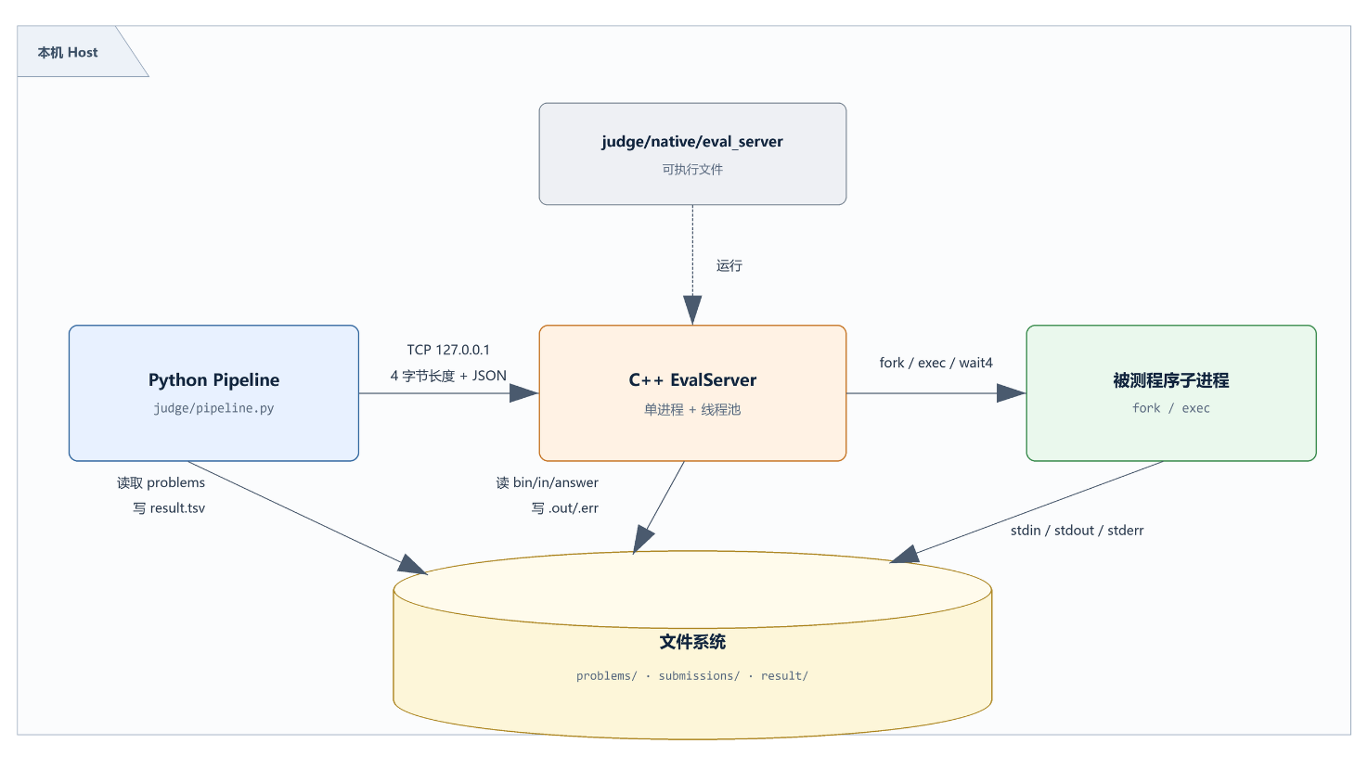
当前进展——单机评测原型
已形成 Python 主控与 C++ 评测服务协作的单机原型
Python 负责题目加载、编译和结果汇总
C++ 负责程序执行、资源限制和输出比较
提交与题目 → Python 编译 → C++ 执行与比较 → Python 汇总并记录结果

Slide 2
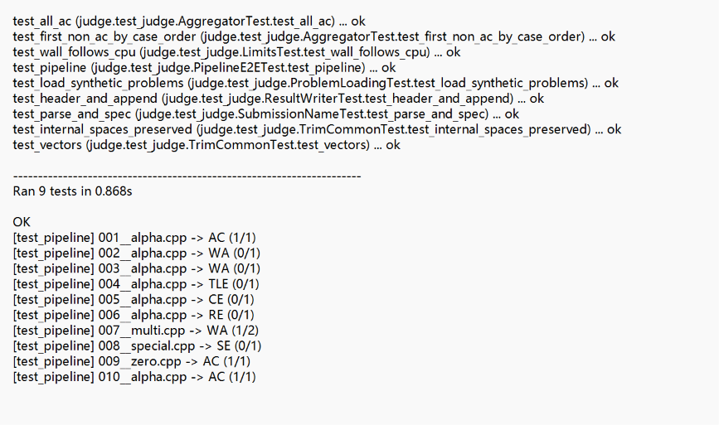
已有验证结果
已有运行记录显示，两题共 25 个测试点通过
另有 9 项测试通过，覆盖正常流程、结果聚合及部分异常路径

Slide 3
方向调整与下一步
项目后续转向轻量分布式评测
先完成成员复现，再打通多节点任务分发与结果回流，
随后研究数据放置和运行期调度优化
成员复现与接口确认 → 2—3 节点评测闭环 → 调度与放置策略对照实验

